Slide 1
Культура древнего Китая
СПБ ГБ ПОУ «Колледж «Звёздный»
Преподаватель истории мировой культуры Перцова Ирина Аркадьевна

Slide 2
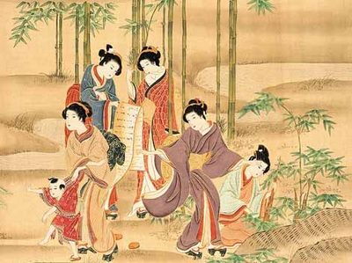
Культура Древнего Китая берет свое начало в глубине веков. Китайские надписи, сделанные в глубокой древности помогают увидеть более четкую картину возникновения иероглифической письменности Китая, его культуры и обычаев

Slide 3
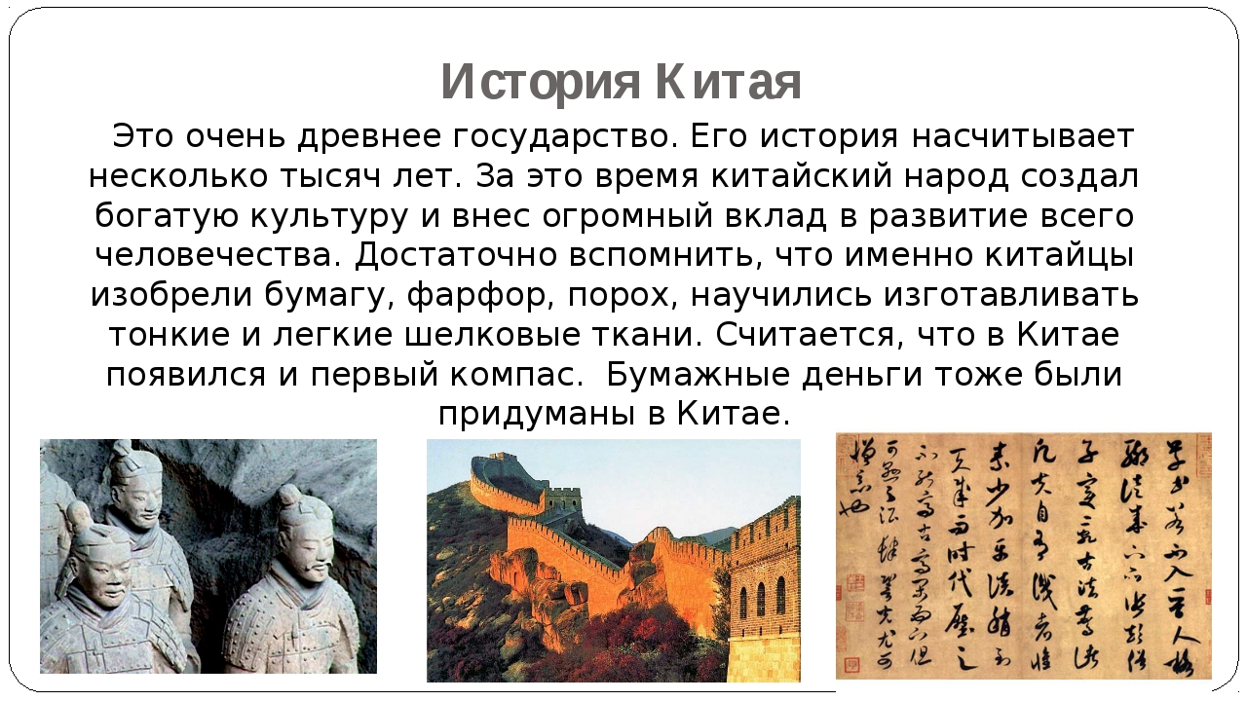

Slide 4
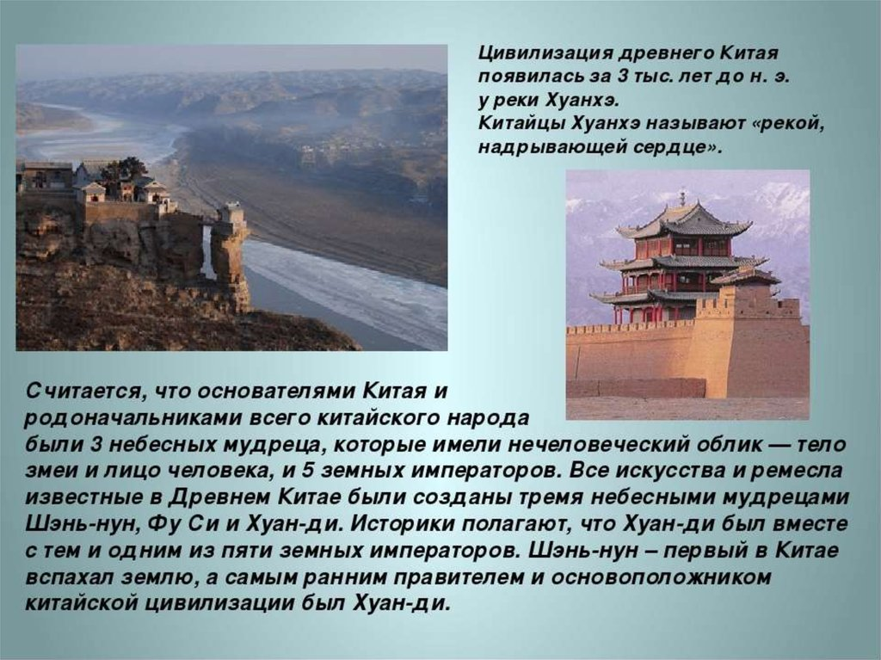

Slide 5
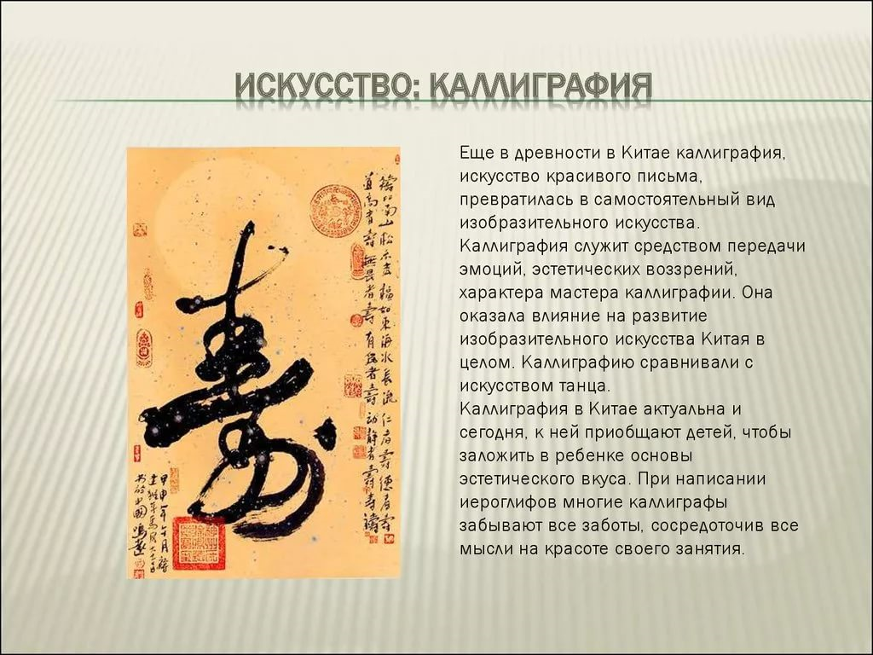

Slide 6
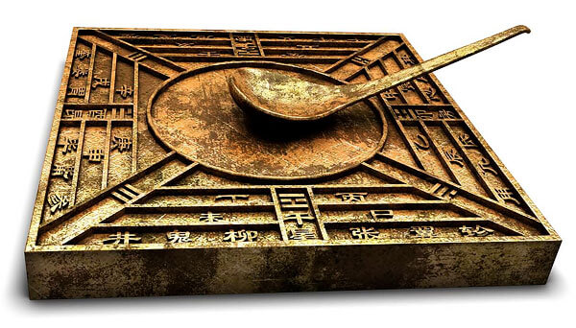
Китай, страна не менее древняя, чем Египет или Месопотамия, отделённая от всего мира высокими горами, засушливыми пустынями и обширнейшими, малозаселёнными степями. Здесь сформировалась удивительно самобытная, неповторимая культура.
Древние китайцы были сведущи в различных науках и весьма изобретательны. Мир позаимствовал у жителей этой страны не одно научно-техническое открытие. Перечислим некоторые из достижений этой древнейшей цивилизации.
Китайские математики с успехом использовали в своих вычислениях десятичные дроби и отрицательные числа, введённые ими в обиход впервые в истории человечества.
Астрономы этой страны знали о существовании пятен на солнце, ими же были обнаружены неизвестные европейцам звёзды и создан первый в мире небесный глобус. Они умели вычислять лунные и солнечные затмения, а в 613 г. до н.э. впервые зарегистрировали появление кометы Галлея. Не удивительно, что и первый в мире календарь был создан примерно 3 тыс. до н.э. китайцами. Он был лунным, включал в себя 12 знаков зодиака с циклом 60 лет.
В VII—Х вв. китайцами были изобретены механические часы. Они же являются изобретателями компаса (его стрелка показывала на юг), сейсмографа, механических двигателей, использующих силу падающей воды, водоподъемного насоса, пороха и пиротехники.

Slide 7
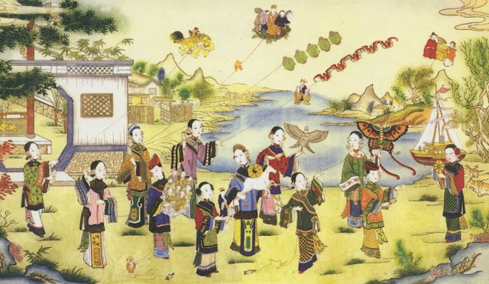
Есть легенда, что в Китае был изобретён первый в мире аэроплан – велосипед с крыльями, сделанный из бамбука и бумаги. А ещё китайцы научились делать воздушных змеев, однако сначала их использовали во время военных кампаний для устрашения противника.

Slide 8
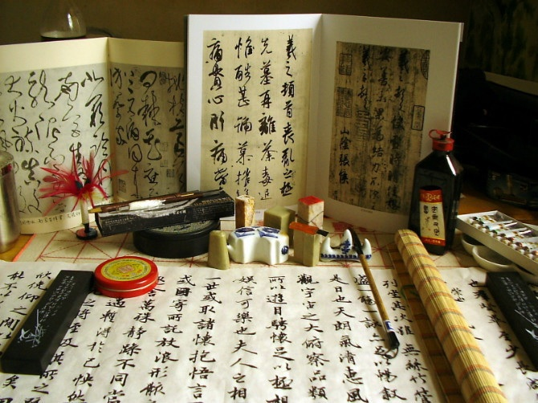
Возможно, одним из важнейших культурных достижений Китая, является изобретение специфической письменности – иероглифов, а вместе с тем и писчего материала – бумаги, секрет изготовления которой тоже строго охранялся от чужеземцев. Здесь же появился наборный шрифт (задолго до изобретения европейцем Гуттенбергом печатного станка).

Slide 9
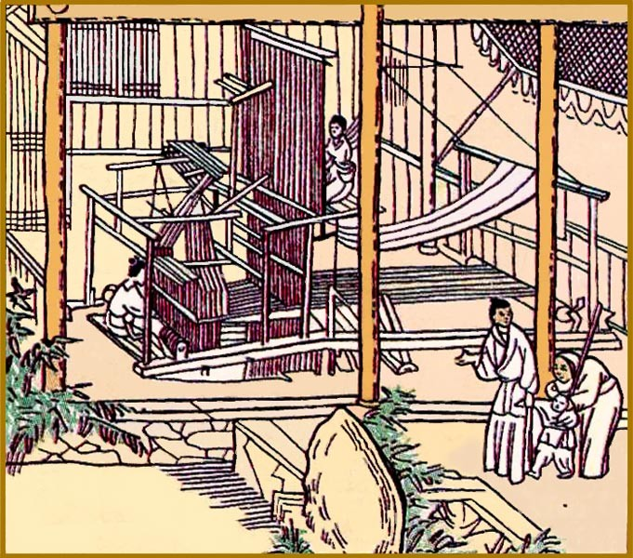
Европейцы, получавшие товары по проложенному из Китая в древности «Великому шелковому пути», долгое время пытались открыть секреты изготовления шёлка, лака (способного консервировать дерево и противостоять воздействию влаги, кислот и высоких температур), «волшебных зеркал» и фарфора.

Slide 10
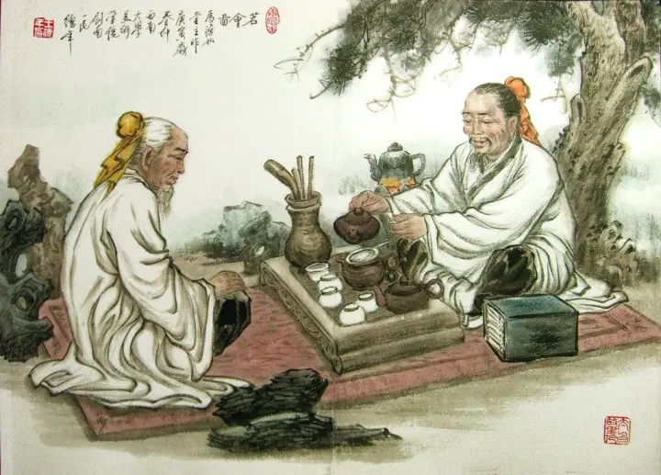
В сочинении «Описание трав и деревьев южного края» (340 г.) содержится сообщение о первом в мире случае использования одних насекомых (муравьёв) для борьбы с другими (клещами и пауками). Традиция биологической защиты растений поддерживается в Китае до настоящего времени.
Китай является родиной любимого во многих странах напитка – чая.

Slide 11
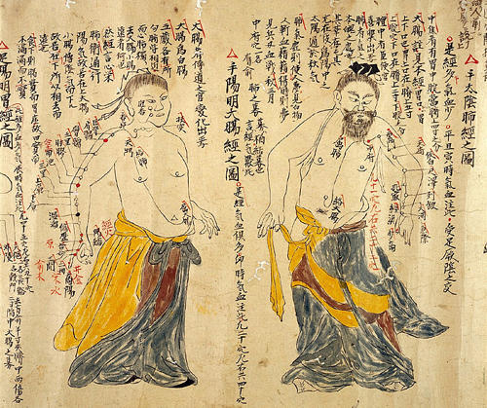
Достижения китайских медиков используются в медицине разных стран. Например, современные специалисты охотно применяют для лечения отдельных органов и расстройств организма такие традиционные методы китайской медицины как массаж и иглоукалывание, при которых лечебное воздействие на больной организм осуществляется путём раздражения строго определённых участков поверхности тела — точек акупунктуры (биологически активные точки).

Slide 12
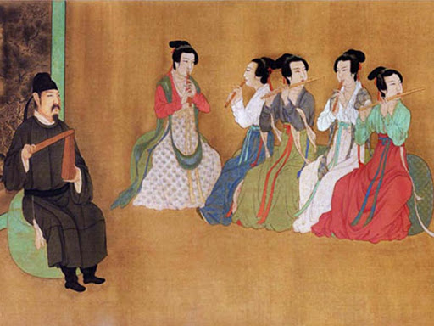
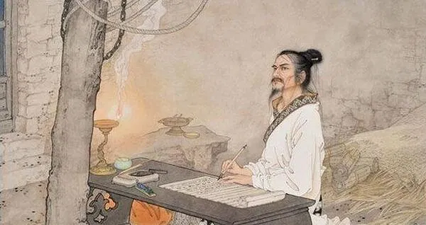
Китайцы немало преуспели в таких областях деятельности, как художественное творчество, гуманитарные науки, а также образование. Например, здесь были открыты первые в мире Университет, Академия Художеств и Консерватория.
Необходимо отметить и фундаментальные труды по истории страны, созданные в Китае. Слава первого историка - «отца» истории Китая, принадлежит ученому-писателю Сыма-Цяню.

Slide 13
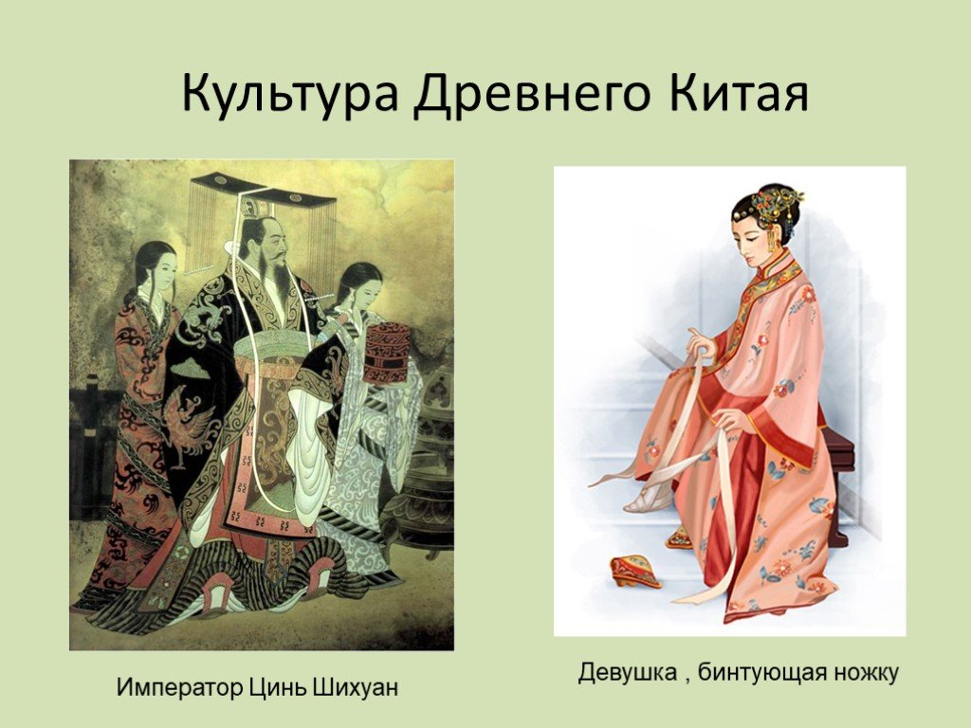

Slide 14
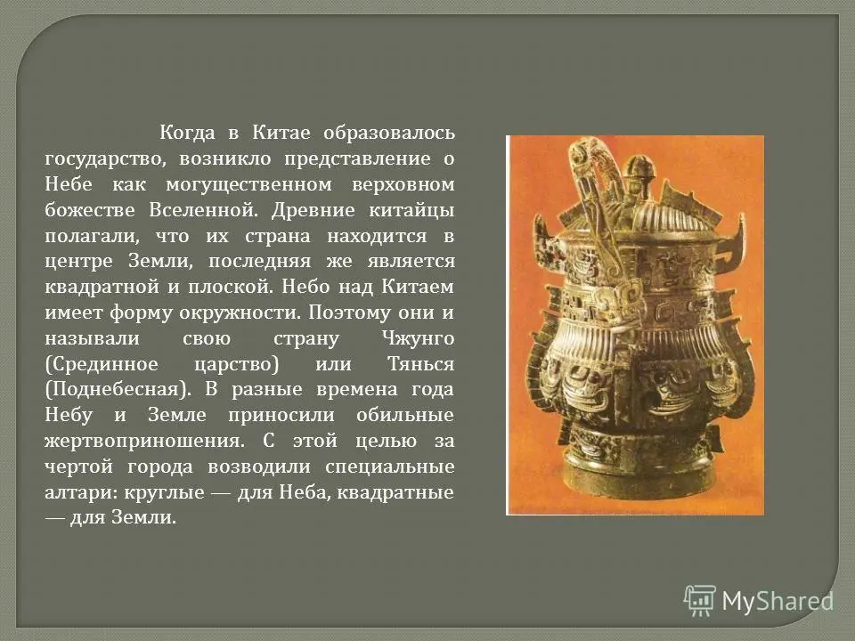

Slide 15
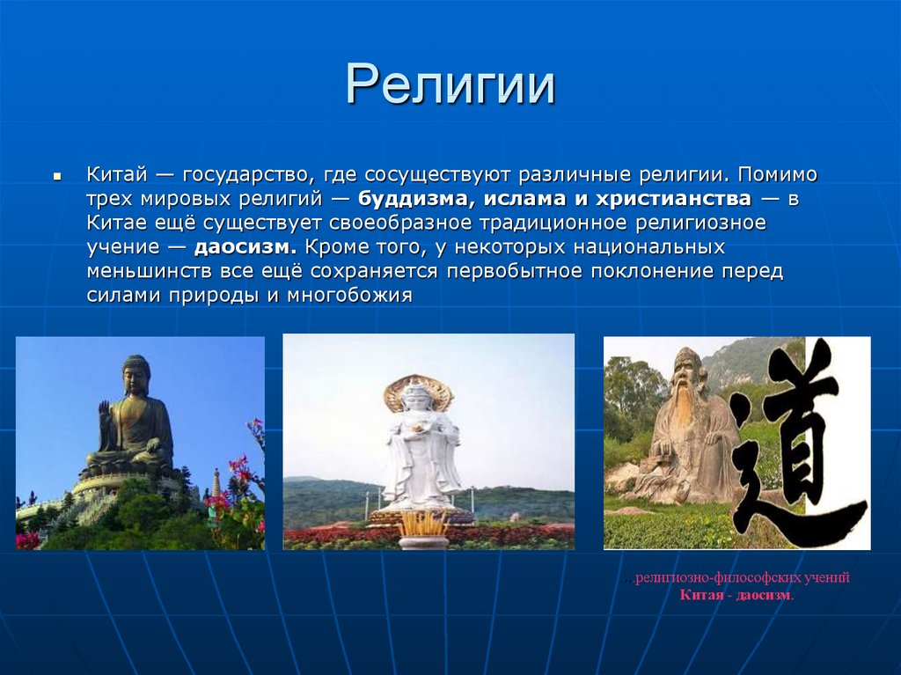

Slide 16
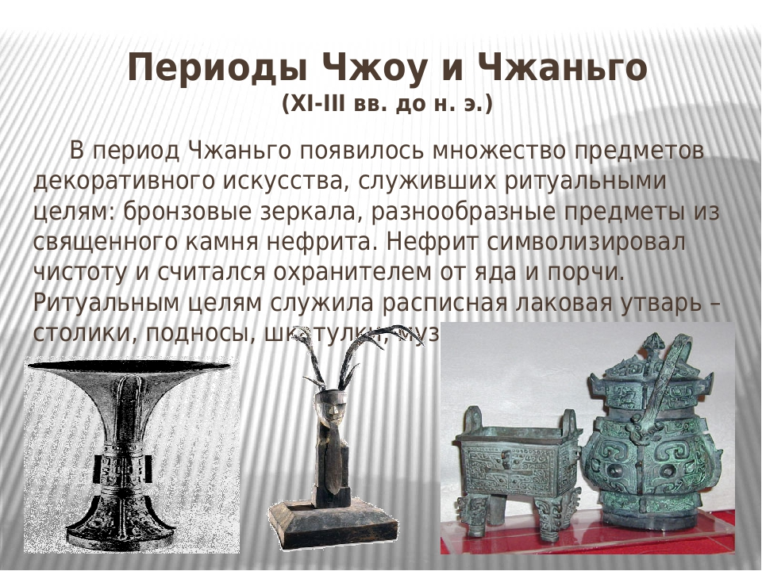

Slide 17
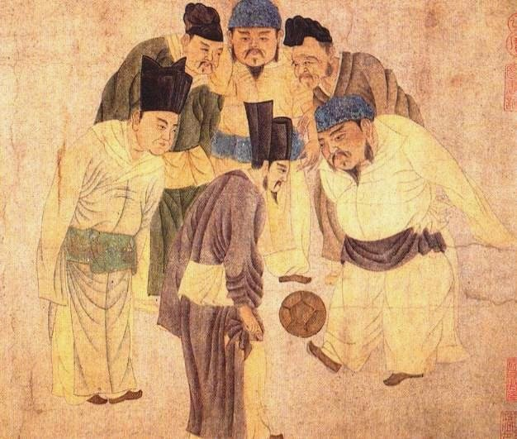
А знали ли вы, что китайцы играли в древности в футбол?

Slide 18
45 лет назад, 29 марта 1974 г. было совершено одно из самых масштабных археологических открытий в XX столетии. Китайский крестьянин Ян Джи Ван решил пробурить на своём участке артезианскую скважину. Но вместо воды обнаружил глиняную статую воина в полный рост с копьём в руке. Так была найдена знаменитая Терракотовая армия императора Цинь Шихуанди.
Дело было к востоку от горы Лишань, примерно в 40 км. от древней столицы Китая, города Сиань, который выбирали своей резиденцией 13 династий этой древней страны.
Так что поначалу было не вполне ясно, к какому периоду надо отнести этот глиняного мужика, а также его компанию числом 6000 пехотинцев, выстроенных в 11 коридорах подземной галереи. Впрочем, довольно скоро выяснилось, что под первой галереей находится вторая, где расположен глиняный комсостав среднего звена. Спустя 20 лет уже в совсем другой галерее нашли высшее начальство – генералитет глиняных болванов, включая главнокомандующего в чешуйчатых латах, усыпанных драгоценными камнями. А ещё 7 лет спустя пошли имперские тылы – в 2001 г. были найдены первые терракотовые статуи чиновников. Сейчас общее количество глиняных болванов превышает восемь тысяч.
Глиняная армия была захоронена вместе с императором Цинь Шихуанди в 210 году до н. э. Помимо этих фигур, археологи нашли останки 70 тысяч рабочих с их семьями, а также тела 48 наложниц императора.
Экспертиза показала, что все эти люди были заживо погребены в могилу. Скорее всего, это делалось для того, чтобы скрыть тайну изготовления данной армии.

Slide 19
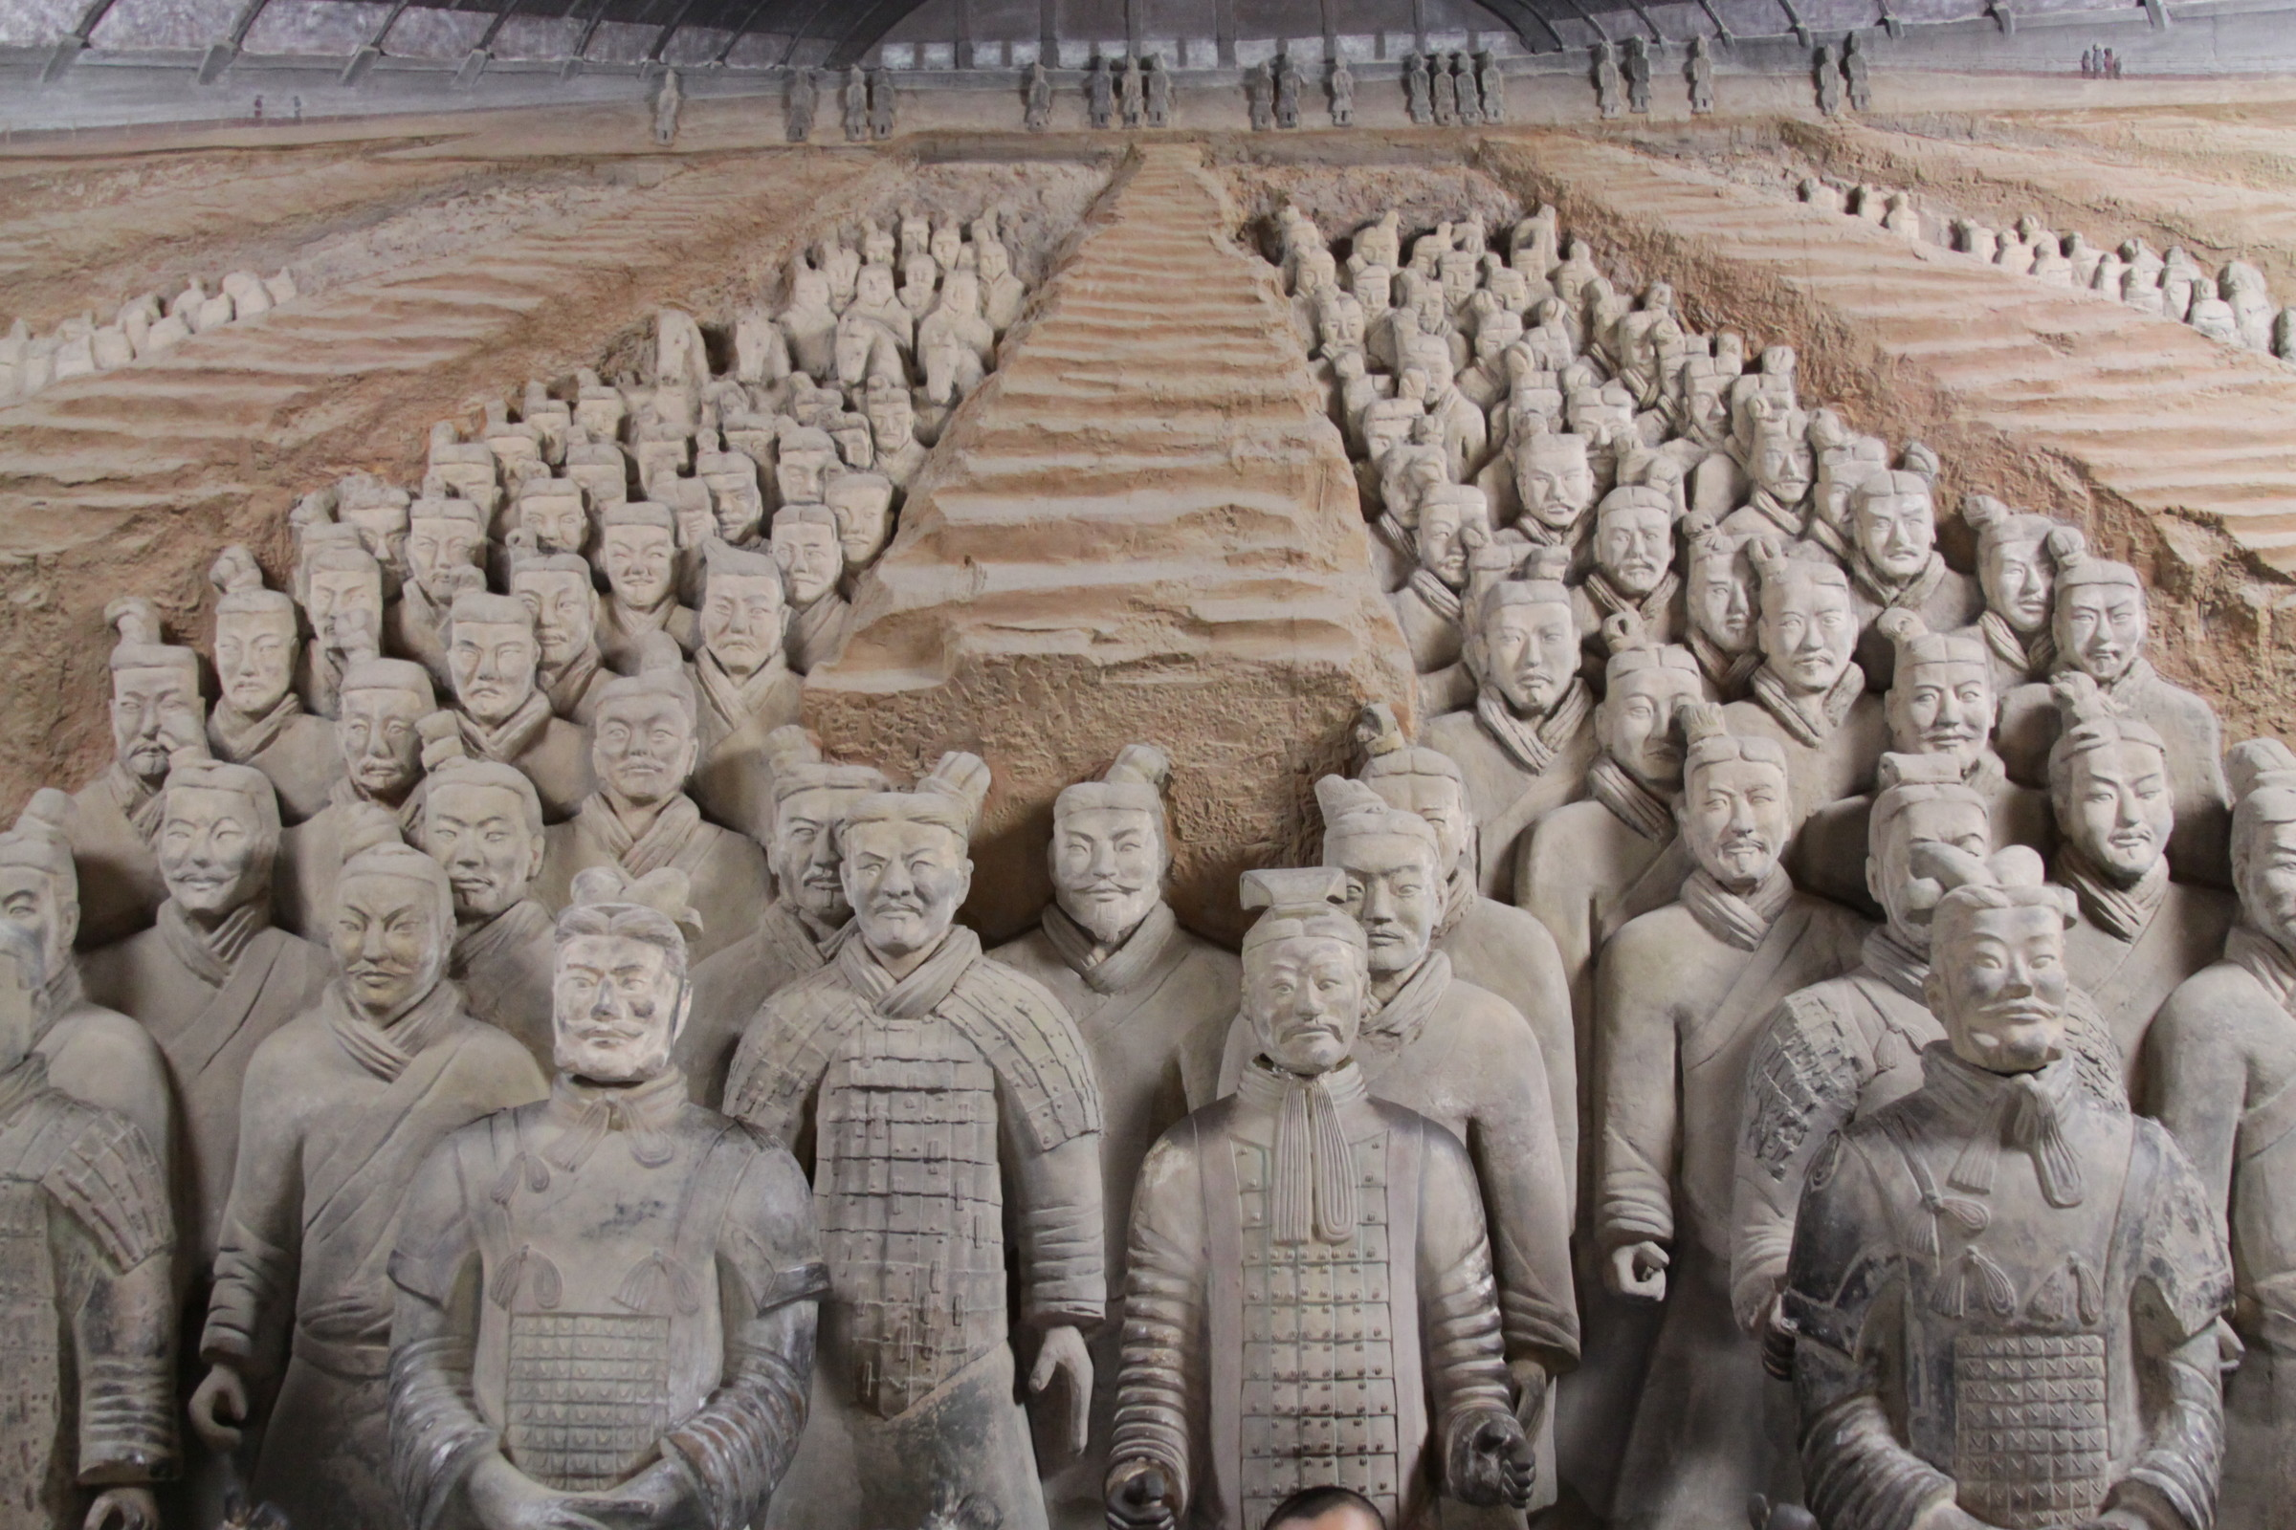
Терракотовая армия» — принятое название захоронения по меньшей мере 8100 полноразмерных терракотовых статуй китайских воинов и их лошадей у мавзолея императора Цинь Шихуанди в Сиане. Терракотовые статуи были захоронены вместе с первым императором династии Цинь — Ши Хуан-ди (объединил Китай и соединил все звенья Великой стены) в 210—209 годах до н. э.

Slide 20
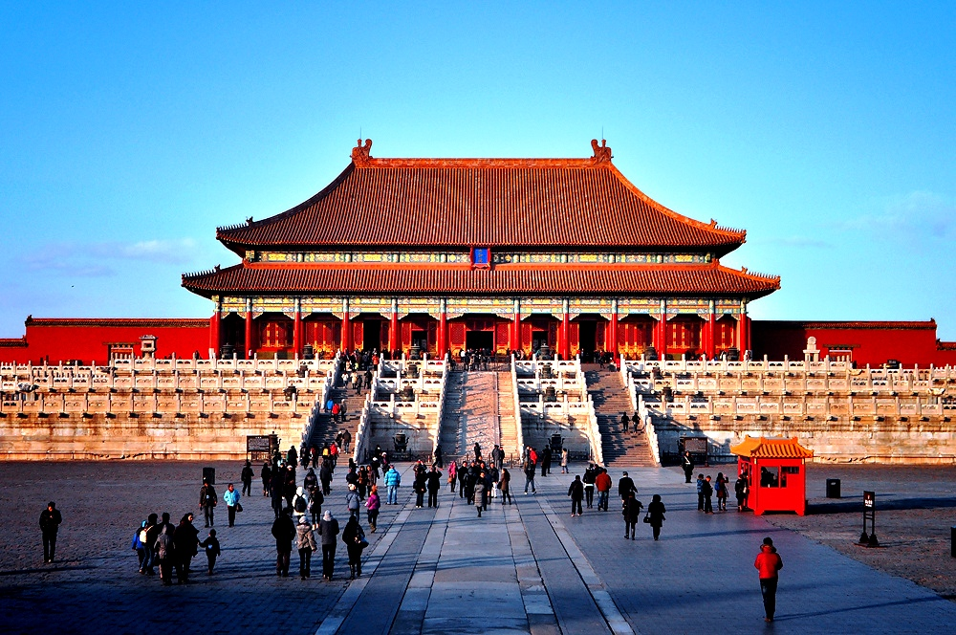

Slide 21
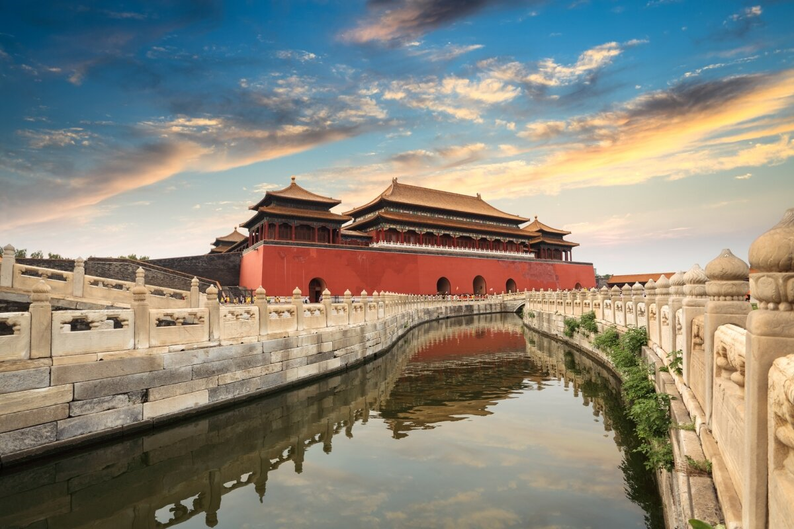

Slide 22
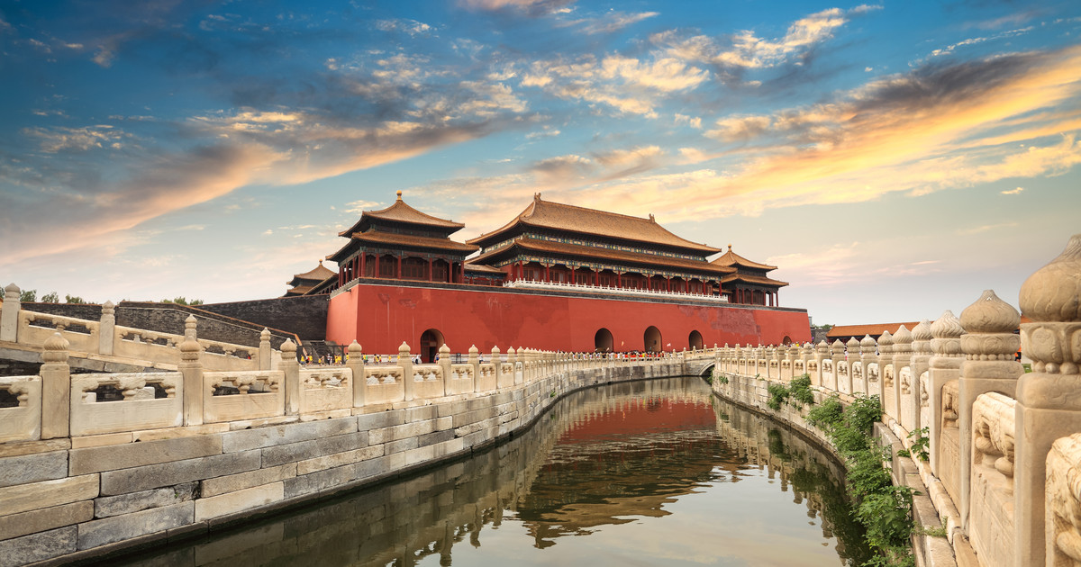
Запретный город — самый обширный дворцовый комплекс в мире. Находится в центре Пекина, к северу от главной площади Тяньаньмэнь и восточнее озёрного квартала (резиденции современных руководителей страны). Главный дворцовый комплекс китайских императоров начиная с династии Мин и до конца династии Цин, то есть с 1420 по 1912 годы; на протяжении всего этого времени служил как местом жительства императоров и членов их семей..
В самом центре столицы Китая - городе Пекин находится Запретный Город. В свое время, это был дворец китайского императора на протяжении 491 года. 24 правителя династии Мин и Цин взошли в его стенах на трон и управляли страной.
Сам Запретный Город построен в центре Пекина на оси север-юг, на которой стоит трон императора. Это символизировало то, что император - центр вселенной, и все земли под Небесами принадлежат ему, а все люди под Небесами - его подданные. Полное название императорской резиденции по-китайски звучит как Пурпурный Запретный Город.

Slide 23
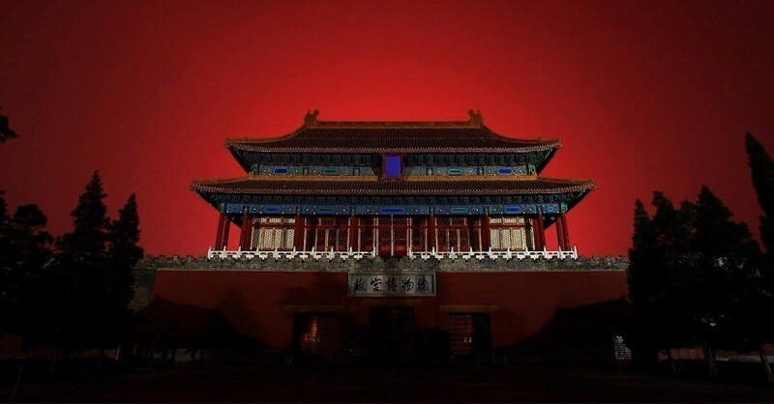
Запретный город, дворцовый квартал в самом центре Пекина, - самая впечатляющая и самая загадочная достопримечательность китайской столицы. Пять столетий он служил резиденцией китайских императоров. Сейчас здесь музей - но ни туристы, ни даже гиды не знают всех его тайн.

Slide 24
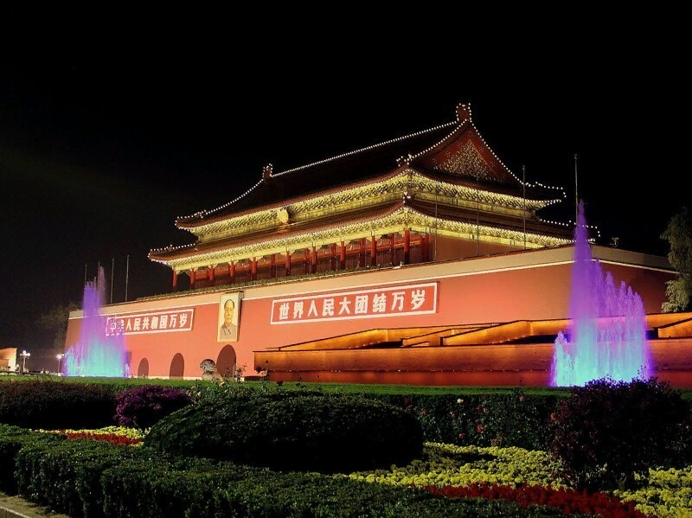
Запретный город целиком построен из дерева и является самой большой в мире коллекцией деревянных исторических памятников. Полное название памятника на китайском - Пурпурный запретный город. Пурпурным он был назван потому, что название этого цвета в китайском языке совпадает с названием Полярной звезды. В Китае она считалась истинным домом императора.
Именно здесь, в Запретном городе, кончилась китайская монархия - тут последний император Пу И в 1912 году отказался от трона.

Slide 25
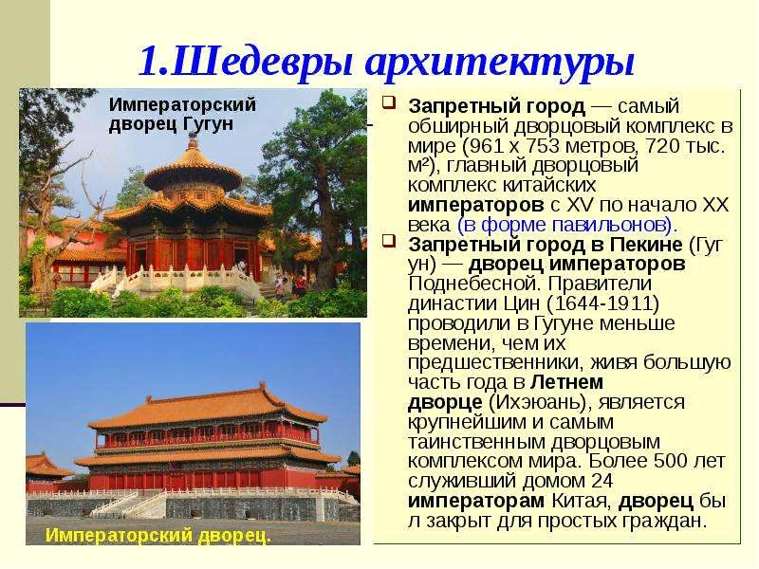

Slide 26
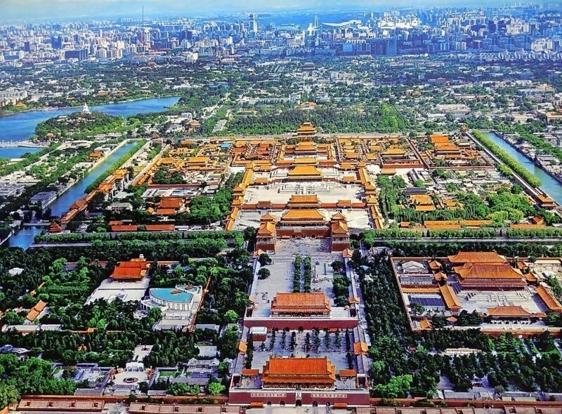
Длина территории Запретного города - 961 метр, ширина - 753 метра. Он имеет практически правильную прямоугольную форму.

Slide 27
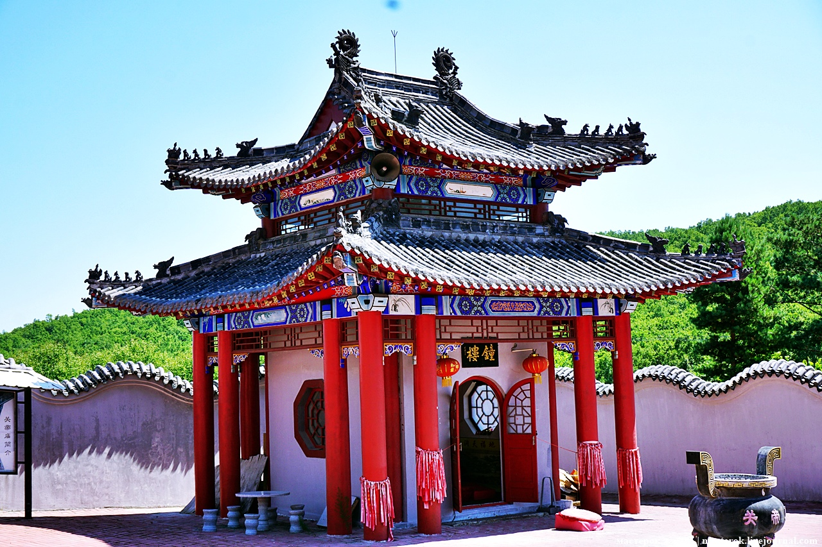
Китайская архитектура с древних времен считалась прогрессивной. Когда многие народы возводили лишь примитивные жилища или строения из глины и камни в один этаж, китайская архитектура поражала – в стране было огромное количество многоэтажных зданий. Конечно же, существовала и определенная схема их построения – основой китайского дома была массивная опора из деревянных столбов. Крыши обычно покрывали черепицей, создавали ее путем обжигания глины. Самым популярным видом здания были пагоды- это мемориальная башня, возведённая в честь деяния знаменитых людей.
Живопись в древнем Китае была тоже прогрессивна, если сравнивать ее с живописью стран, существовавших в то время. Картины обычно рисовались на шелке, а позже уже на бумаге. Для рисования использовали тушь и кисти.
Активно развивалась и скульптура, оттачивались умения народа в производстве керамики. До наших дней дошло множество ваз и небольших статуэток, делали их в основном из поделочных камней, либо слоновой кости. Посуду и украшения уже ближе к новой эре стали делать из фарфора – еще одного чисто китайского изобретения, державшегося в секрете.

Slide 28
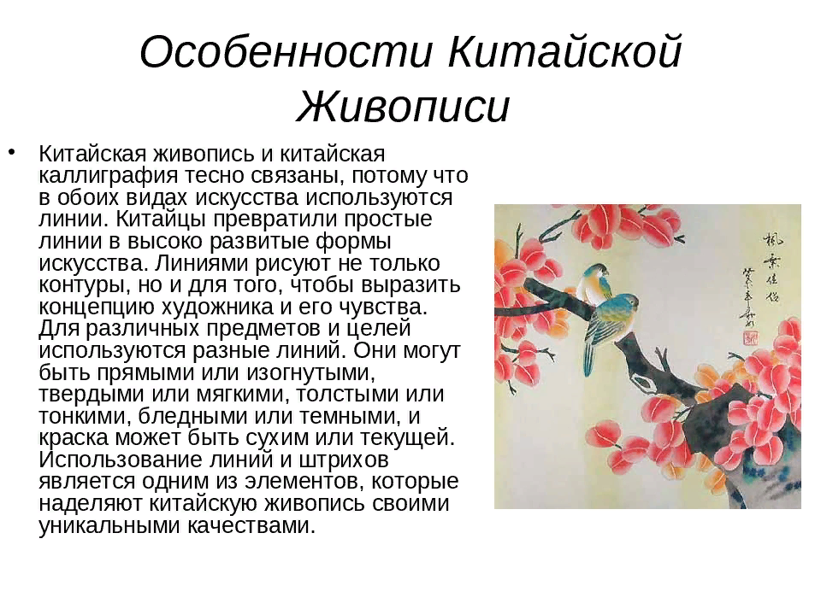

Slide 29
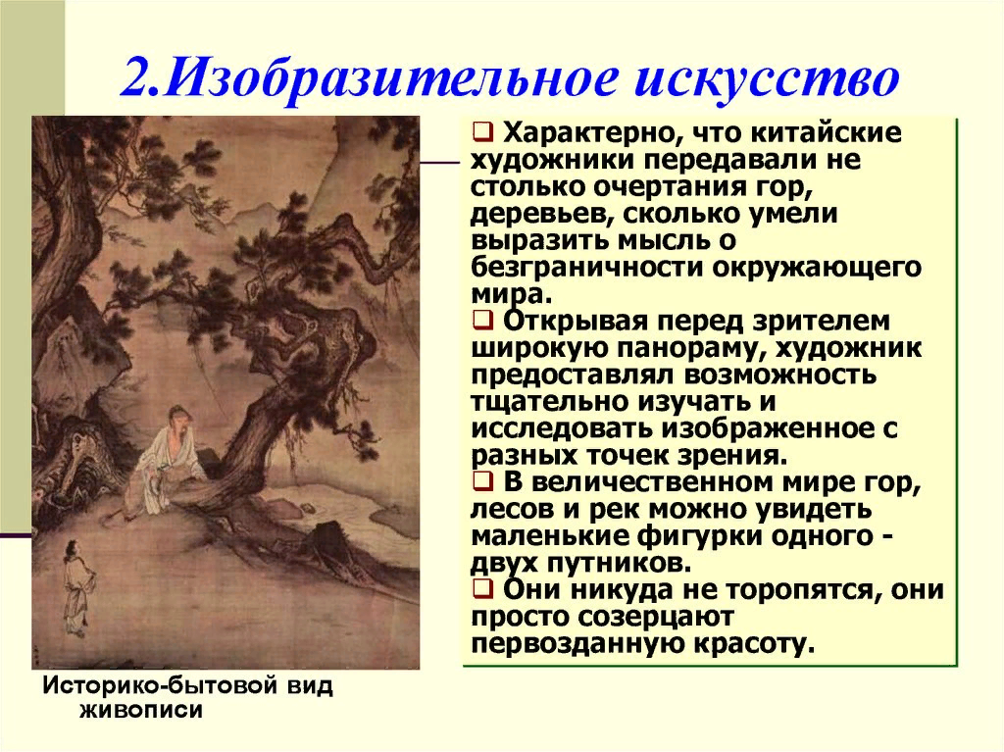

Slide 30
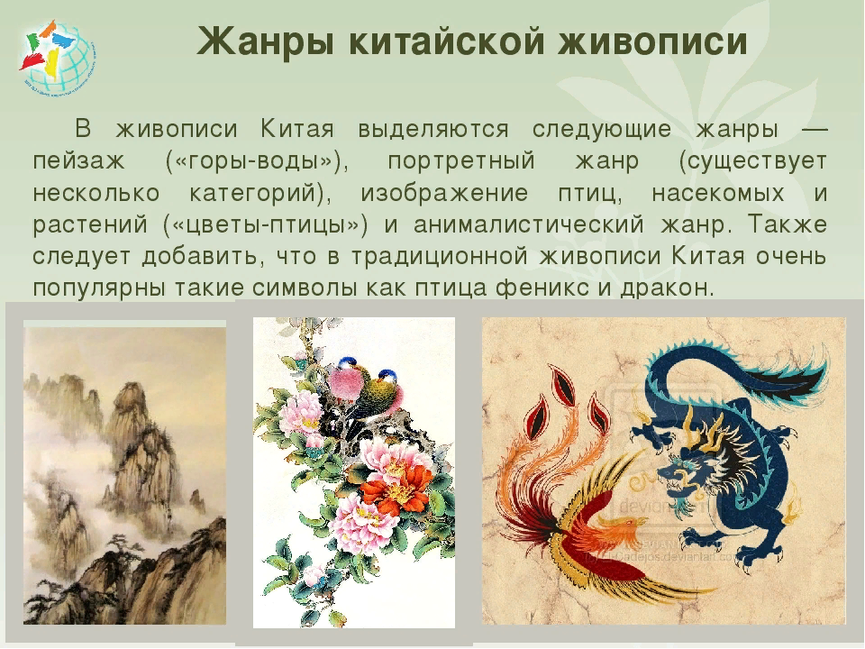

Slide 31
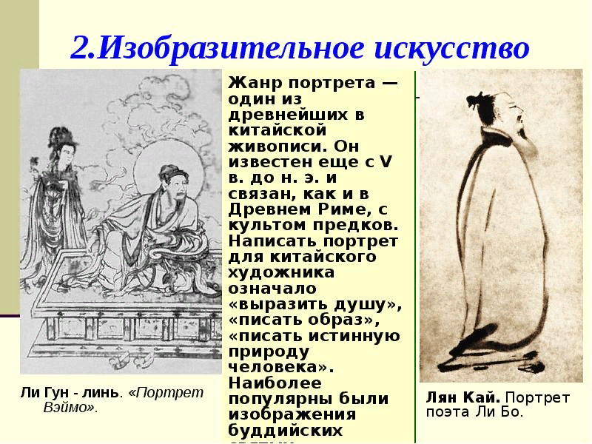

Slide 32
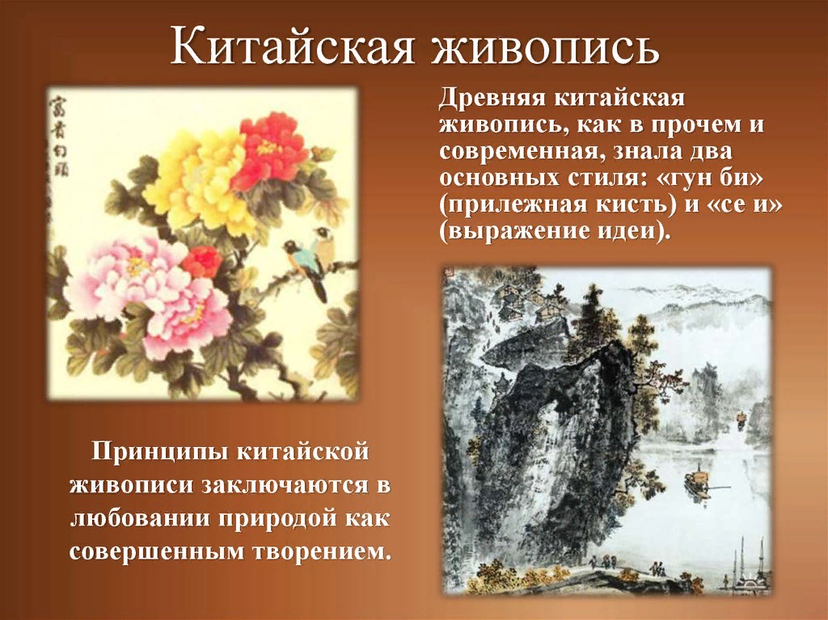

Slide 33
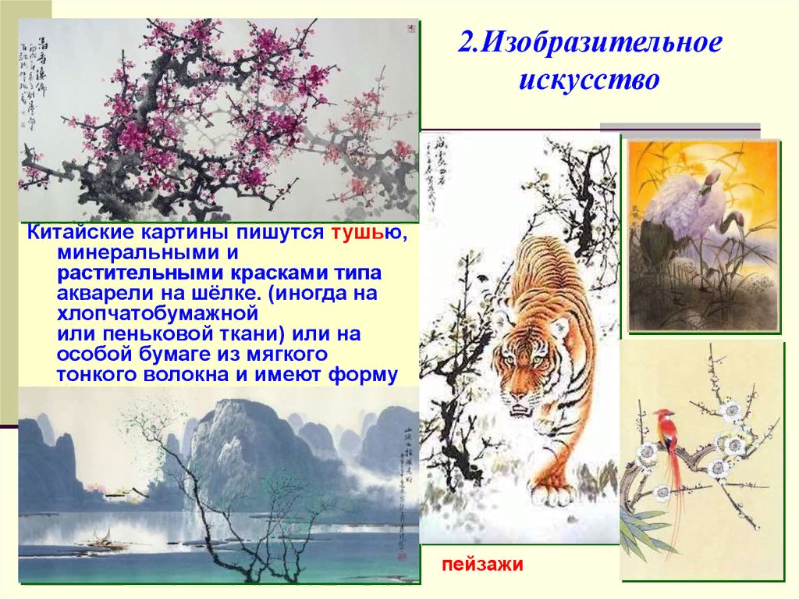

Slide 34
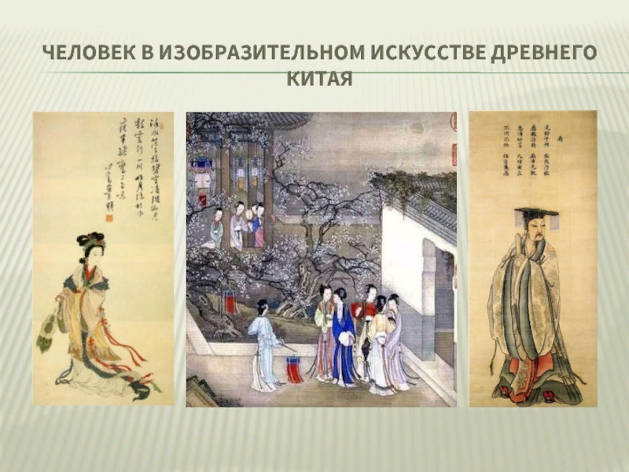

Slide 35
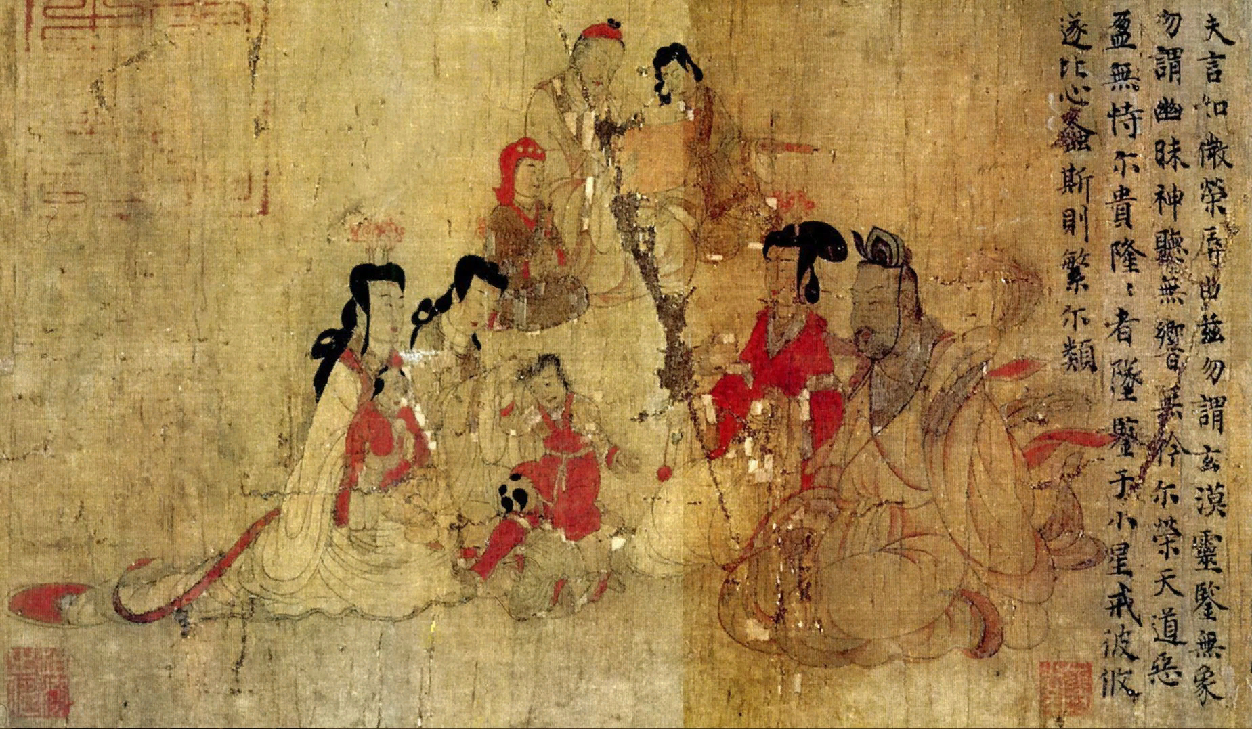

Slide 36
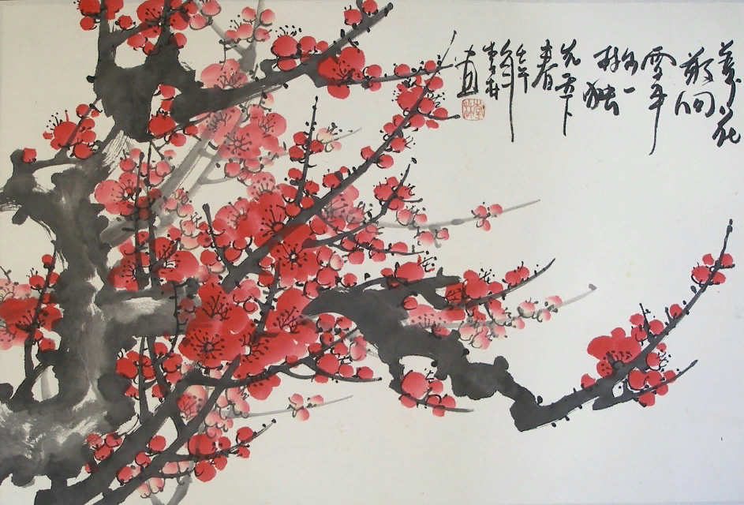

Slide 37
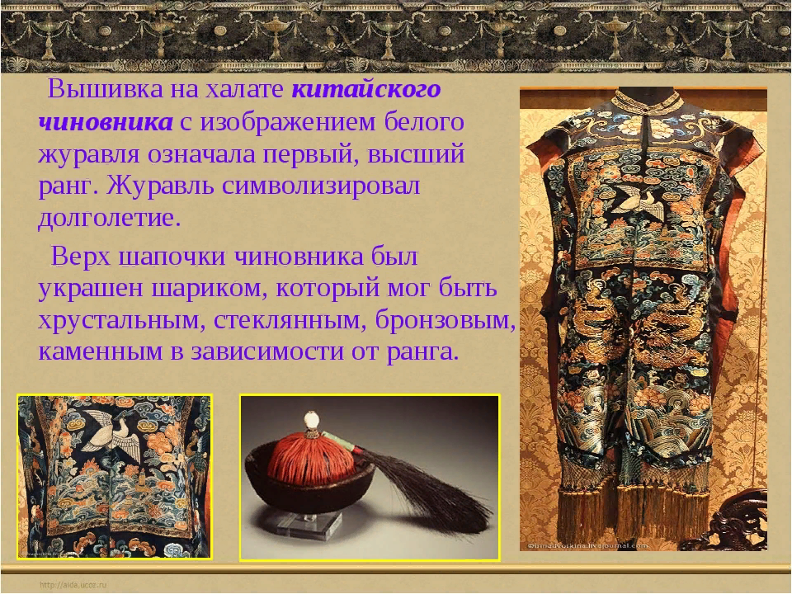

Slide 38
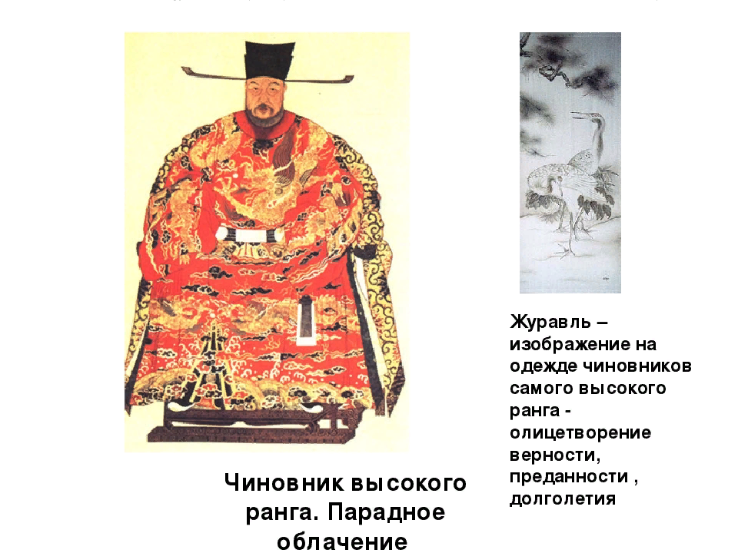

Slide 39
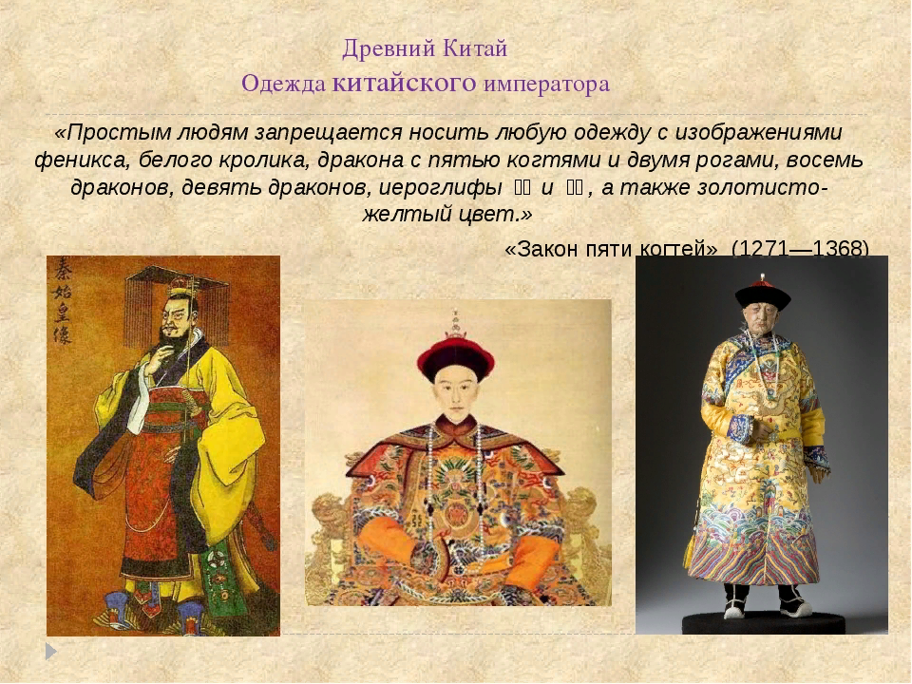

Slide 40
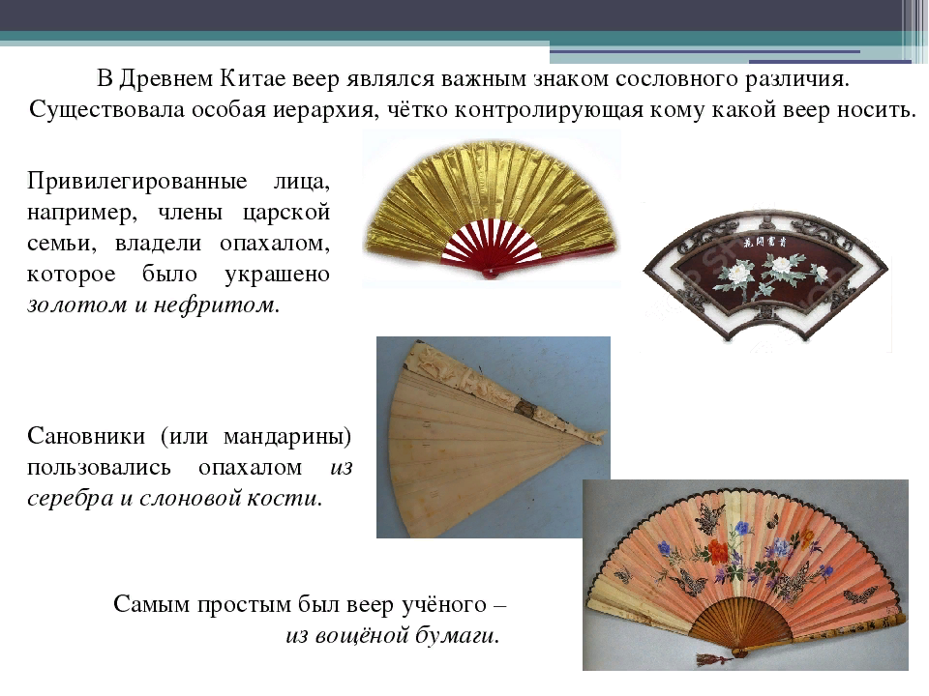

Slide 41
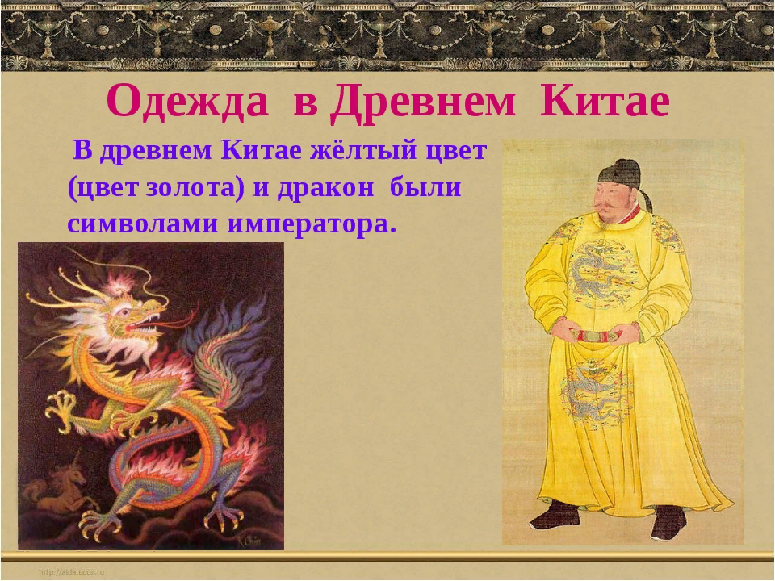

Slide 42
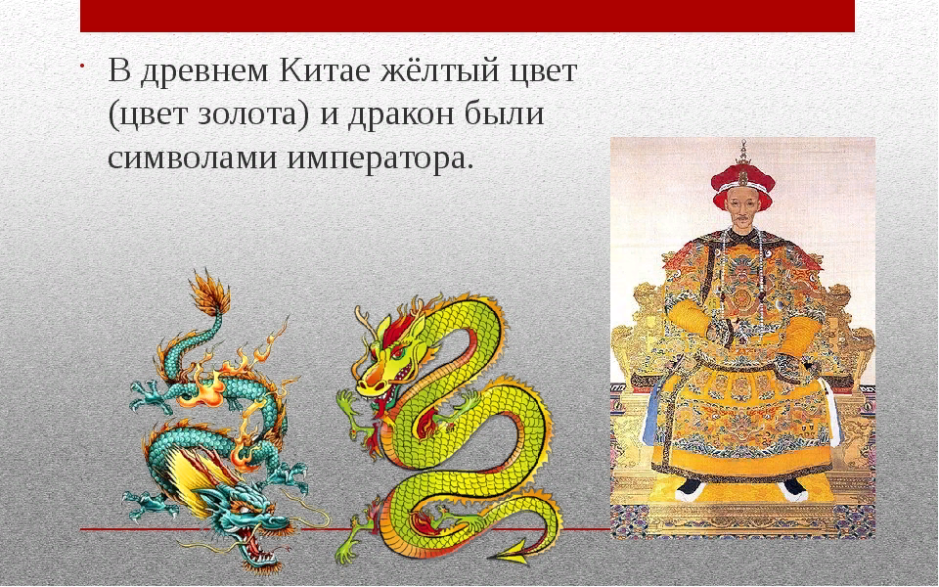

Slide 43
Реформы, проводимые императором, затронули все стороны китайской жизни. Что же это были за такие реформы древнего Китая, что так повлияли на жизнь китайцев?
Первая из них была земельная реформа, которая нанесла сокрушительный удар по общинному землевладению, впервые земли стали свободно покупаться и продаваться. Второй была административная реформа, которая всю китайскую территорию разделила на административные центры, они же уезды (сян), во главе каждого такого уезда состоял государственный чиновник, который своей головой отвечал перед императором за порядок на своей территории. Третьей важной реформой была налоговая реформа, если раньше китайцы платили земельный налог – десятину от урожая, то теперь плата взималась в зависимости от обрабатываемой земли, что дало государству ежегодный постоянный доход в не зависимости от неурожая, засухи и т. д. Все риски связанные с неурожаями ложились теперь на плечи земледельцев.
И без сомнений важнейшей в те неспокойные времена была военная реформа, которая впрочем, предшествовала объединению Китая: сперва циньское, а потом и общее китайское войско было перевооружено и реорганизовано, в него были включены конница, бронзовое оружие заменялось железным, длинная верховая одежда воинов была заменена короткой и более удобной (как у кочевников). Солдаты были разделены на пятерки и десятки, связанные друг с другом системой круговой поруки, те кто не проявлял должного мужества подвергались суровому наказанию.

Slide 44
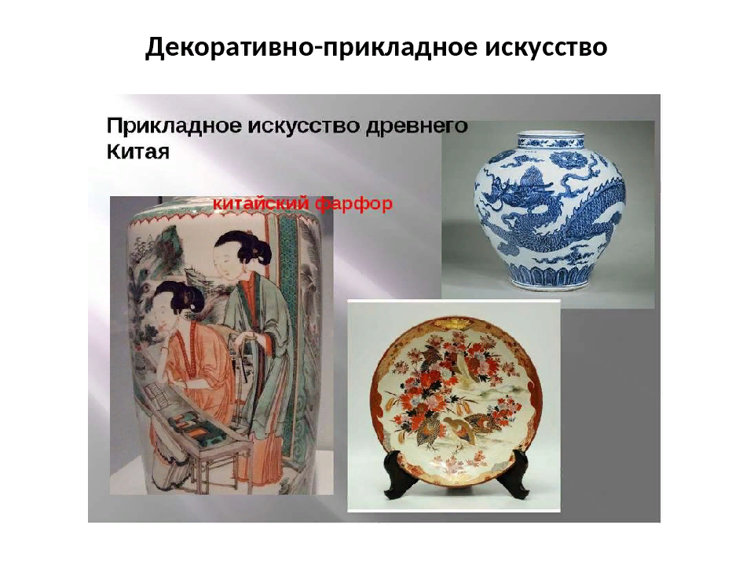

Slide 45
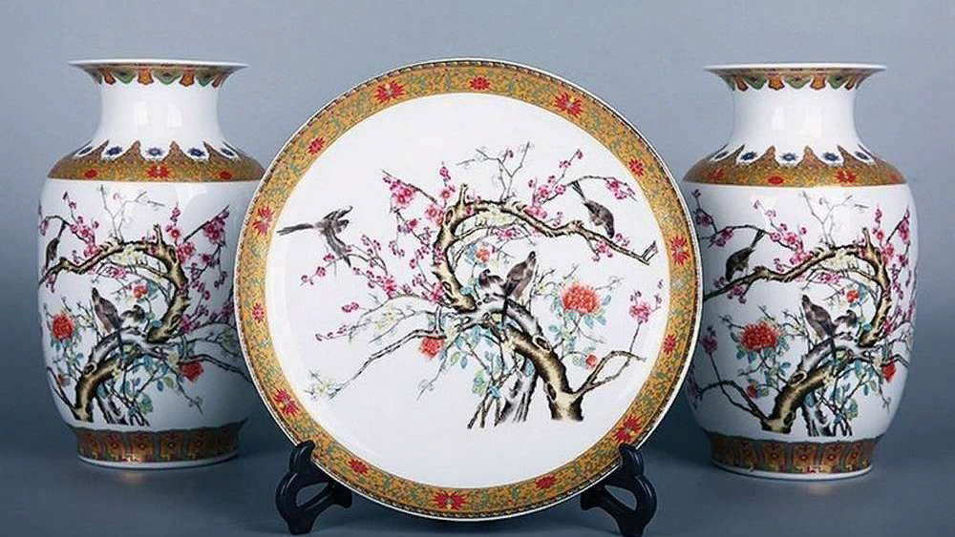

Slide 46
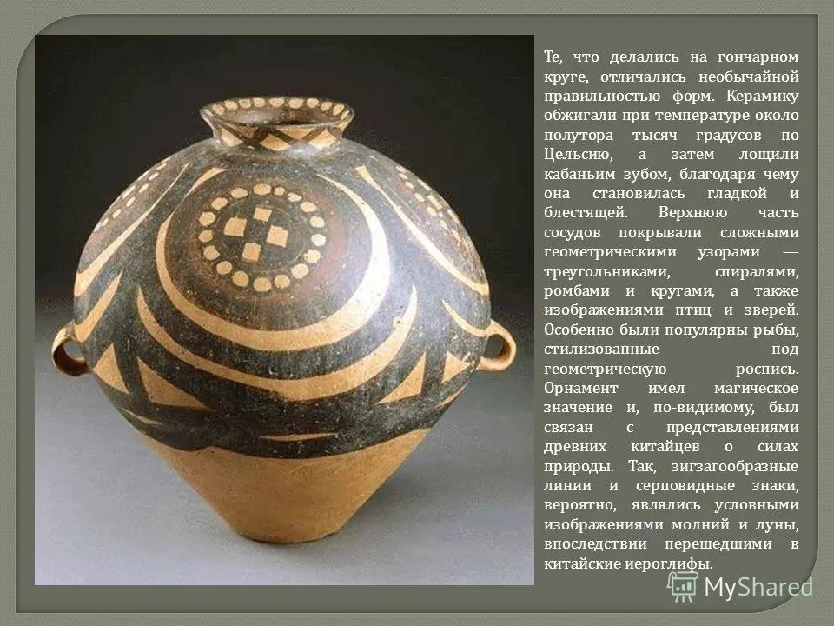

Slide 47
На смену династии Цинь пришла новая династия Хань, которая укрепила дело своих предшественников, расширила китайские территории, распространила китайское влияние на соседние народы, от пустыни Гоби на севере, до гор Памира на западе.
Время правление династия Цинь и Хань – период наибольшего расцвета древнекитайской цивилизации и культуры. Сама династия Хань просуществовала до II века до н. е. и также распалась в результате очередных смут, эпоха китайского могущества вновь сменилась эпохой упадка, на смену которой вновь приходили периоды взлета. После падения Хань в Китае наступила эпоха троецарствия, затем к власти пришла династия Цзинь, затем династия Суй и еще так много раз одни императорские китайские династии сменяли другие, но все они так и не смогли достичь того уровня величия, который был при древних династиях Цинь и Хань. Тем не менее, Китай всегда переживал самые страшные кризисы и смуты истории, словно птица Феникс, возрождаясь из пепла. Да и в наше время мы наблюдаем очередной взлет китайской цивилизации.

Slide 48
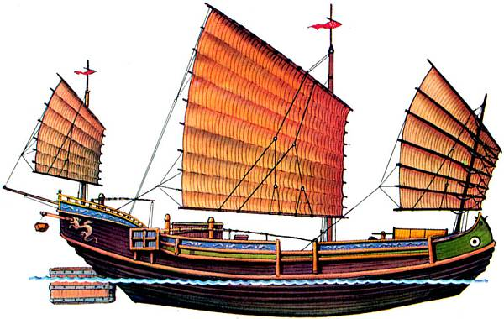
Активно в древнем Китае развивалось кораблестроение, о чем свидетельствует хорошо сохранившаяся модель 16 весельной лодки, джонки, которую обнаружили археологи.
Так выглядит древнекитайская джонка.
Древние китайцы были хорошими мореплавателями и в этом деле они могли б даже потягаться с европейскими викингами. Порой китайцы, также как и европейцы предпринимали настоящие морские экспедиции, наиболее грандиозной из которых является плавание китайского адмирала Чжэн Хэ, именно он первым из китайцев доплыл до берегов восточной Африки и побывал на аравийском полуострове. Для ориентации в морских путешествиях китайцам помогал компас, изобретенный ими же.

Slide 49
Религия древнего Китая
Изначально китайская религия была неким культом фетишизма, это происходило приблизительно в 2 веке до нашей эры. Далее, уже спустя век, верования свелись к тотемистическим и были тесно связаны с мистикой и всевозможными магическими ритуалами. Все тотемы были связаны с природными явлениями, да и сами религиозные представления в первую очередь превозносили природу. Поклонялись не только горам, земле и различным явлениям, например, молнии и дождю, но и существовали разные животные-тотемы. Одним из самых могущественных анималистических покровителей считался медведь.
Существовал и культ предков – их почитали, обращались к ним с просьбами и, конечно же, главы семьи выстраивали храмы для почитания всех предков своего рода.
Ближе к нулевому году сформировались и более цивилизованные религии. В частности, возникло конфуцианство. Все религии того времени были с философским подтекстом и предполагали не следование догмам, а познание мира и уважение традиций. Конфуций был самым ярким представителем религиозной жизни того времени, и его учение предполагало в первую очередь сохранение традиций общества и получение надлежащего воспитания, а не выполнение религиозных обрядов.

Slide 50
Философия древнего Китая стоит на двух столпах: даосизме и конфуцианстве, в основе которых стоят два великих Учителя: Лао-Цзы и Конфуций. Эти два направления китайской философии гармонично дополняют друг друга. Если конфуцианство определяет нравственную, этическую сторону общественной жизни китайцев (отношение с другими людьми, почтение к родителям, служение обществу, надлежащее воспитание детей, благородство духа), то даосизм представляет собой скорее религиозно-философское учение о том, как достичь внутреннего совершенства и гармонии с внешним миром и одновременно с самим собой.
Не делай другим людям, того, чего не хочешь, чтобы они делали тебе. – Конфуций.
Допуская злобу Великую — обретаешь избыток злобы. Успокаиваешься — творя благо. Лао-Цзы.
Эти строки двух великих китайских мудрецов на наш взгляд отлично передают суть философии древнего Китая ее мудрость для тех, у кого есть уши (иными словами это кратко самое главное из нее).

Slide 51
Интересные факты о древнем Китае
Древний Китай – родина футбола, так считают китайские историки, поскольку эта игра в мяч упоминается еще в древних китайских хрониках, которые относятся к 1000 году до н. е.
Именно китайцы были одними из первых изобретателей календаря, так примерно в 2000 году до н. е. они стали использовать лунный календарь, в основном для сельскохозяйственных работ.
Издревле китайцы почитают птиц, причем наибольшем уважением пользуются феникс, журавль и утка. Феникс олицетворяет императорскую власть и силу. Журавль символизирует долголетие, а утка – семейное счастье.
У древних китайцев было законным многоженство, но разумеется при условии, что муж достаточно богат, чтобы содержать нескольких жен. Что же касается китайских императоров, то порой в их гаремах были тысячи наложниц.
Китайцы верили, что во время занятий каллиграфией происходит совершенствование души человека.
Великая Китайская стена, грандиозный памятник китайского строительства входит в книгу рекордов Гиннеса по множеству параметров: это единственное строение на земле, которое видно из космоса, ее строили 2000 лет – с 300 года до н. е. до 1644 года, и при ее постройке погибло больше людей, чем где-либо еще.

Slide 52
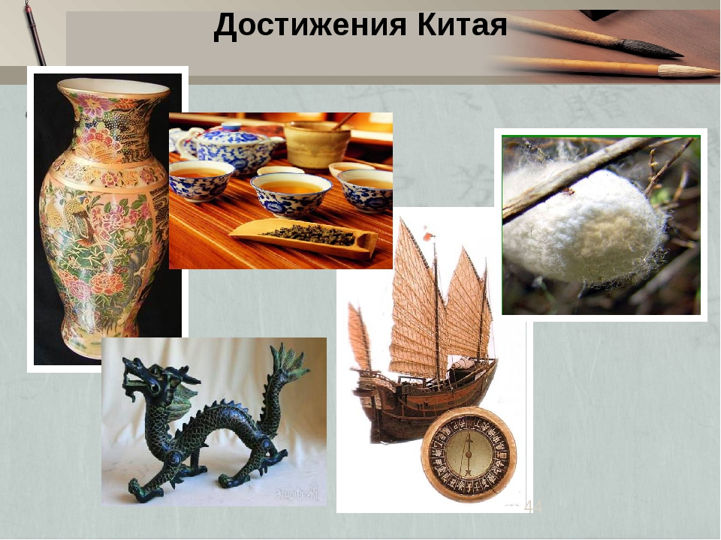

Slide 53
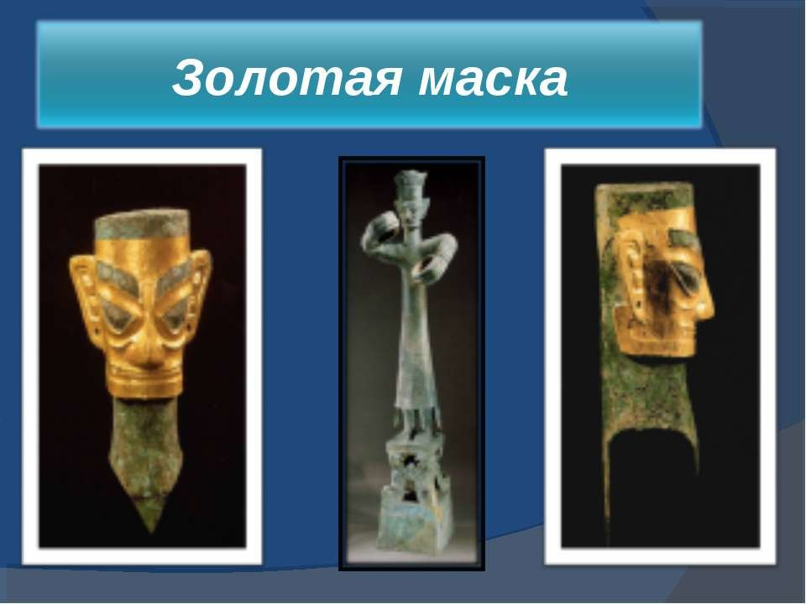

Slide 54
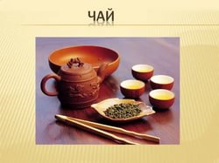

Slide 55
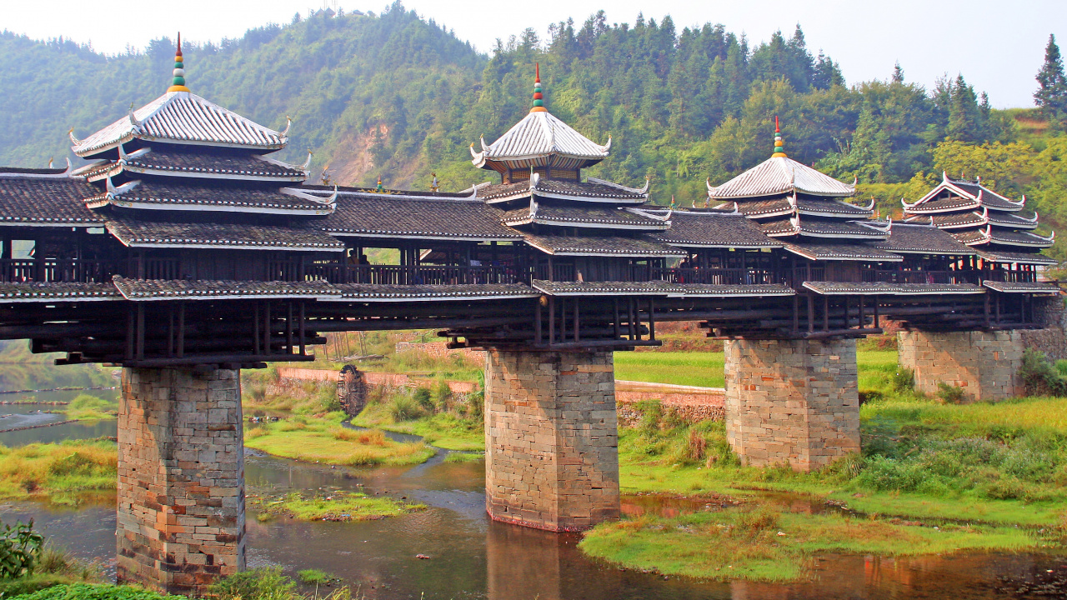

Slide 56
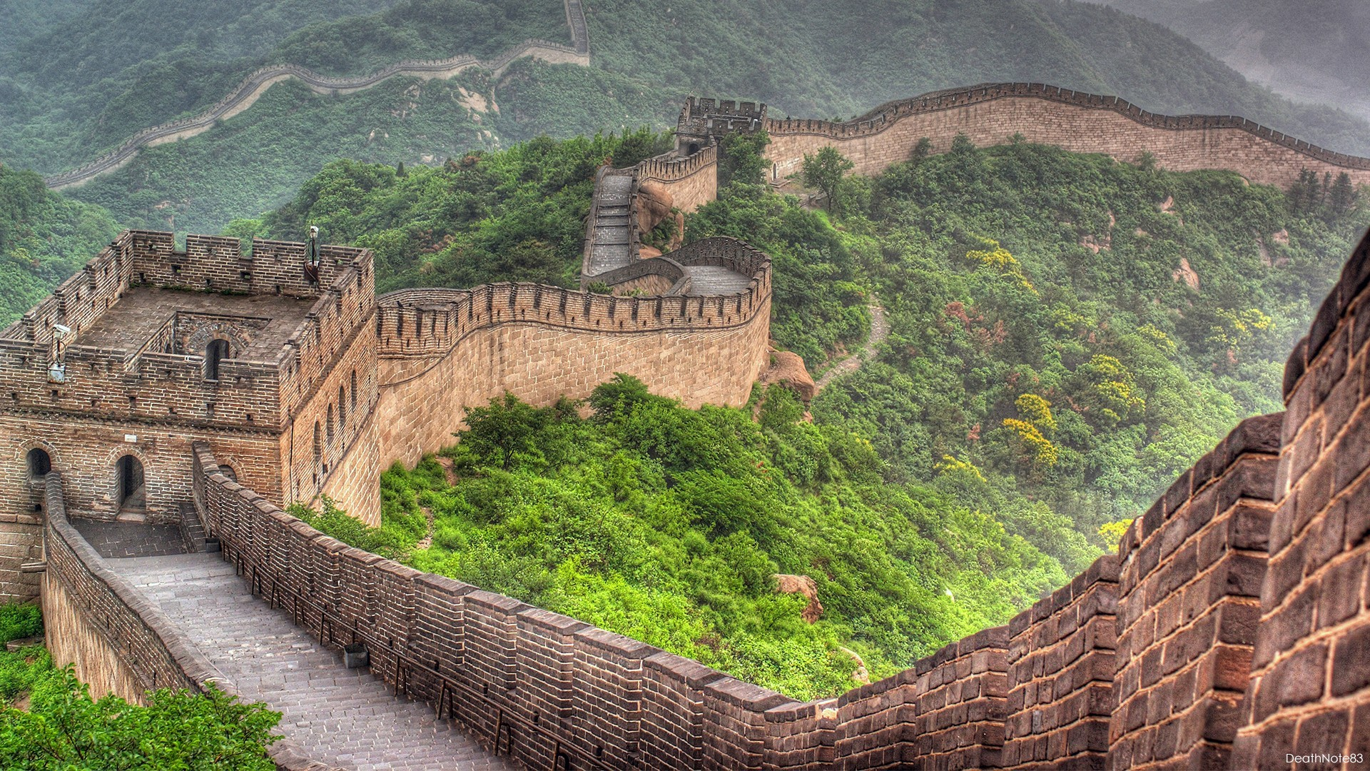

Slide 57
Великая Китайская стена
В мире нет другого такого сооружения, которое бы вызывало столько интереса среди ученых, туристов, строителей и космонавтов, как Великая Китайская стена. Ее строительство породило много слухов и легенд, лишило жизни сотни тысяч людей и стоило больших финансовых затрат.
В период Сражающихся царств (с V до II века до н. э.) крупные китайские царства с помощью захватнических войн поглощали более мелкие. Так начинало формироваться будущее единое государство. Но пока оно было разрозненным, отдельные царства подвергались набегам древнего кочевого народа хунну, который приходил в Китай с севера. Каждое царство строило защитные ограждения на отдельных участках своих границ. Но в качестве материала служила обычная земля, поэтому оборонительные укрепления со временем стерлись с лица земли и не дошли до наших времен.

Slide 58


Slide 59

Император Цинь Шихуанди (III век до н. э.), ставший во главе первого объединенного царства Цинь, дал начало строительству защитно-оборонительной стены на севере своего владения, для чего возводили новые стены и сторожевые башни, объединяя их с уже существующими. Назначением возводимых построек была не только защита населения от набегов, но и обозначение границ нового государства.
Для возведения Великой Китайской стены была задействована пятая часть всего населения страны, это примерно миллион человек за 10 лет основного строительства. В качестве рабочей силы использовали крестьян, солдат, рабов и всех преступников, направляемых сюда в качестве наказания.

Slide 60

Учитывая опыт предыдущих строителей, в основание стен стали укладывать не утрамбованную землю, а каменные блоки, присыпая их грунтом. Последующие правители Китая из династии Хань и Мин тоже расширяли линию обороны. В качестве материалов уже использовали каменные блоки и кирпичи, скрепленные рисовым клеем с добавлением гашеной извести. Именно те участки стены, которые были построены при династии Мин в XIV–XVII веках, достаточно хорошо сохранились.

Slide 61

Процесс строительства сопровождался многими трудностями, связанными с питанием и тяжелыми условиями труда. Одновременно нужно было накормить и напоить более 300 тыс. человек. Это не всегда удавалось своевременно, поэтому человеческие жертвы исчислялись десятками, даже сотнями тысяч. Существует легенда, что во время постройки всех умерших и погибших строителей укладывали в основание сооружения, поскольку их кости служили хорошим скреплением камней. В народе постройку называют даже «самым длинным кладбищем в мире». Но современные ученые и археологи опровергают версию о массовых захоронениях, вероятно, большинство тел погибших отдавали родственникам.

Slide 62

Размеры
По последним подсчетам размеров стены, ее длина составляет 8,85 тыс. км, при этом протяженность с ответвлениями в километрах и метрах подсчитывали на всех участках, разбросанных по территории Китая. Предположительная общая длина постройки, в том числе не сохранившихся участков, от начала до конца составила бы сегодня 21,19 тыс. км.

Slide 63
Так как расположение стены идет, в основном, по гористой территории, проходит как по горным хребтам, так и по дну ущелий, то ее ширина и высота не могли быть выдержаны в единых цифрах. Ширина стен (толщина) находится в пределах 5-9 м, при этом у основания она примерно на 1 м шире, чем в верхней части, а средняя высота – около 7-7,5 м, иногда доходит до 10 м, внешняя стена дополнена прямоугольными зубцами высотой до 1,5 м. По всей длине выстроены кирпичные или каменные башни с бойницами, направленными в разные стороны, со складами оружия, смотровыми площадками и помещениями для охраны.
Была ли нужна
Сами китайцы не считали, что стена была им нужна. Ведь она многие века забирала на стройку сильных мужчин, большая часть дохода государства шла на ее постройку и обслуживание. История показала, что особой защиты стране она не обеспечивала: кочевники хунну и татаро-монголы с легкостью пересекали заградительную линию на разрушенных участках или по специальным проездам. К тому же многие дозорные пропускали отряды нападающих в надежде спастись или получить вознаграждение, поэтому не подавали сигналов на соседние башни.

Slide 64

В наши годы из Великой Китайской стены сделали символ стойкости китайского народа, создали из нее визитную карточку страны. Каждый побывавший в Китае стремится съездить на экскурсию к доступному участку достопримечательности.
Великая Китайская стена не вошла в список «Семи чудес света», но современная общественность включила ее в список «Новых чудес света». В 1987 году Юнеско взяло стену под свою защиту, как объект Всемирного наследия.

Slide 65


Slide 66


Slide 67


